Slide 1
Тренинг «Школа предпринимательства»
дд/мм/гг
день 1 — финансовые расчеты

Slide 2
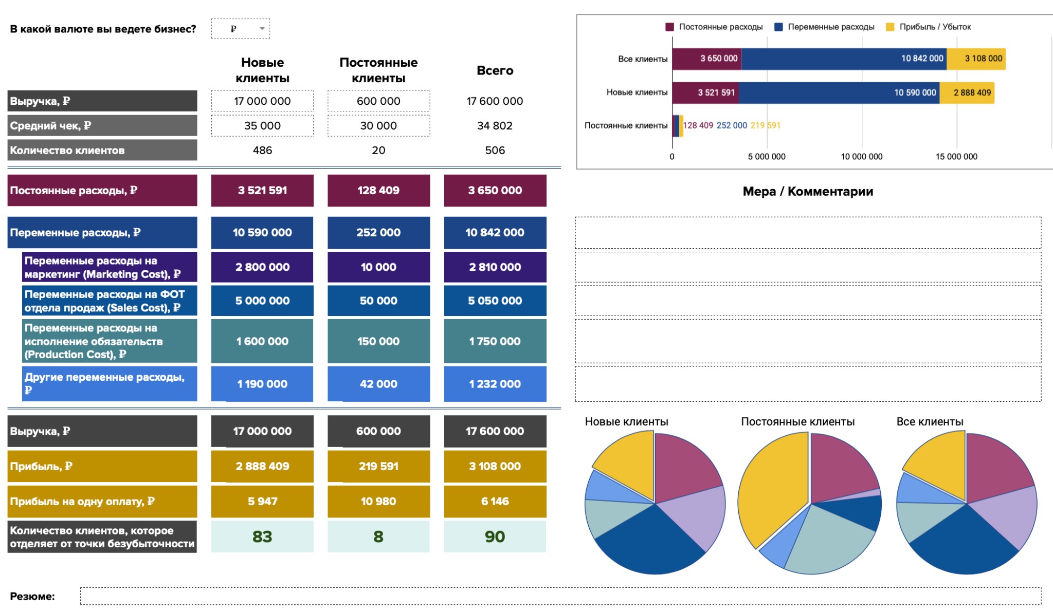
Ключевые метрики экономики проекта
день 1 финансовые расчеты

